Slide 1
Словари – наши друзья!

Slide 3
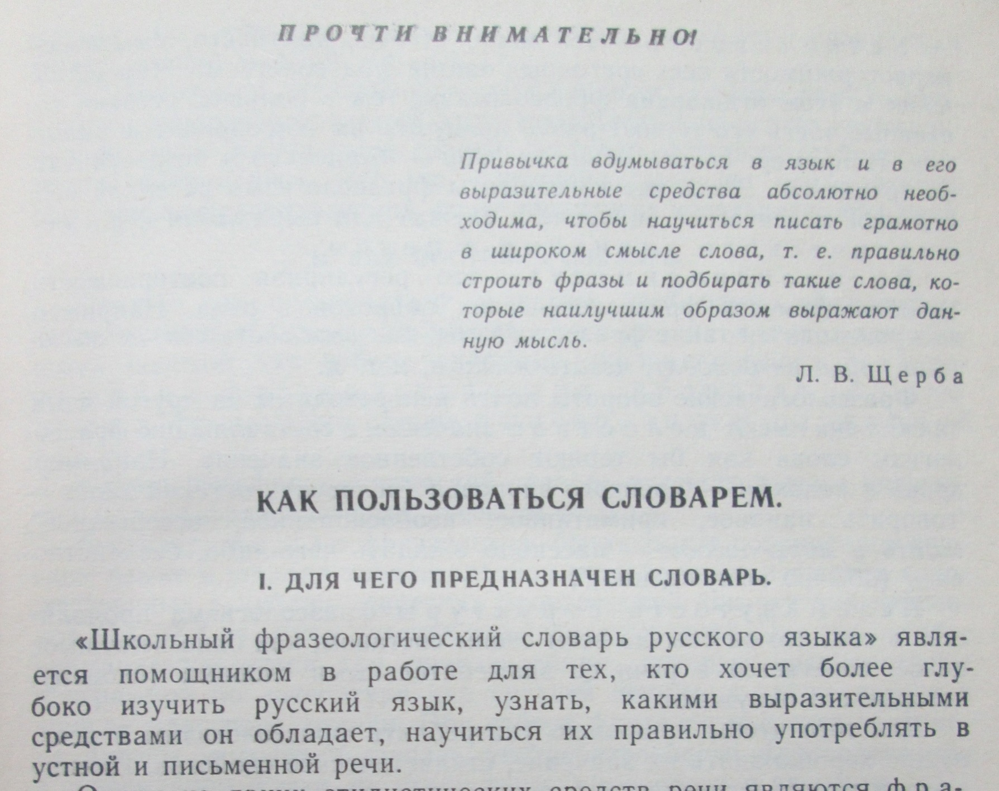

Slide 4
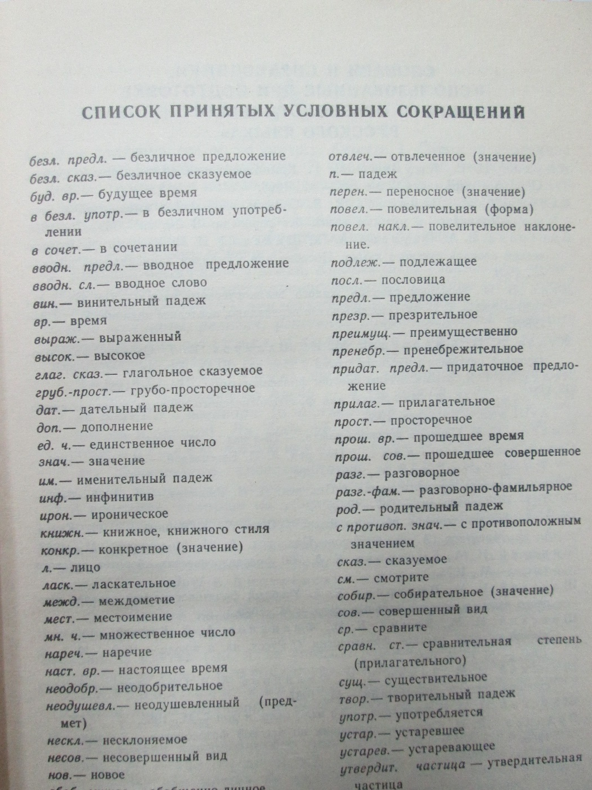

Slide 5
Разминка. Игра «Дежурная буква».

Slide 6
Задание 1. «Знакомство со словарями».
«Встал ни свет, ни заря с первыми петухами. Утренняя гимнастика вогнала меня в пот, и я на всех парусах помчался к речке. От холодной воды у меня побежали мурашки, но я с горем пополам умылся и отправился на кухню. Ароматные запахи вызвали волчий аппетит, и у меня потекли слюнки».

Slide 7
Задание 1. «Знакомство со словарями».
«Мама предложила мне биточки, фрикадельки, винегрет, чай, какао. Но я съел бутерброд, торт и выпил чашку кофе с сахаром».

Slide 8
Задание 1. «Знакомство со словарями».
«Да, ничего не скажешь, замысловатые слова. Ну всё, пора за работу: думать, ломать голову, размышлять, соображать, работать головой, шевелить мозгами».

Slide 9
Задание 2. «Что означают слова?».
Абевега -
Гача –
Абракадабра –
Выя –
Веверица –
Вежа -
алфавит, азбука
бёдра, части ног от колен
до таза
таинственное слово,
род заговора
шея
пушной зверёк, которым
платили дань
знающий, ученый

Slide 10
Задание 3. «Орфография».
и
е
В…н…грет.
Буль..н кури..ый с фрикад..льками.
К..тлеты сви..ые.
К..мпот груш..во..алыч..вый.
Кисель клюкве...ый.
П..рожное б..сквитное.
о
н
е
о
н
о
о
-
о
нн
и
и

Slide 11
Задание 4. «Диктор».
баловать | интерьер | средства
каталог | начать | пересоленный
диспансер | столяр | щавель

Slide 12
Задание 5. «Русско-английский словарь».

Slide 13
Задание 5. «Русско-английский словарь».
Грубая ткань - roughcloth
Грубый человек - rudeperson
Undergo (впрош.вр.) - underwent
Л.- лицо
.

Slide 14
Задание 5. «Русско-английский словарь».
Учиться в школе- to go to school
Учиться в университете – to study at university
Spring (в прош.вр.)- sprang
Сравн. ст.- сравнительная степень

Slide 15
Задание 5. «Русско-английский словарь».
Пирог с вареньем - ajamtart
Пирог с мясом - ameatpie
Oversleep(в прош.вр.) - overslept
Разг. - разговорное (слово)

Slide 16
Задание 6. «Мудрено сотворено».
Верста коломенская –
Крокодиловы слезы –
Точить лясы –
человек очень высокого роста; верзила.
фальшивые слёзы, притворные сожаления.
разговаривать, болтать.

Slide 17
И тебе всегда, как другу,
Оказать готов услугу
Русской речи государь
По прозванию Словарь!

